Slide 1


ОНЛАЙН-ПЛАТФОРМА
С АЛГОРИТМИЧЕСКИМИ ЗАДАЧАМИ ПО ПРОГРАММИРОВАНИЮ
«SupremeCode»
Подготовил: студент группы ВПР43
Голосуев Данил Витальевич
Руководитель ВКР:
Долгов Василий Валерьевич
Ростов-на-Дону
2024

Slide 2
Актуальность выбранной темы
Высокий спрос на интернет-образование в сфере IT
Ускорение обучения программированию
Эффективная подготовка к техническим собеседованиям
Notes:
Читаю со слайда

Slide 3
Цели и задачи
Цель работы: ускорение процесса обучения программированию
Задачи
Провести анализ предметной области
Провести анализ существующих аналогов
Разработать архитектуру онлайн-платформы
Продемонстрировать работу онлайн-платформы
Notes:
Целью работы было ускорить процесс обучения программированию с помощью моего ПО.
Задачи поставил вот такие.

Slide 4
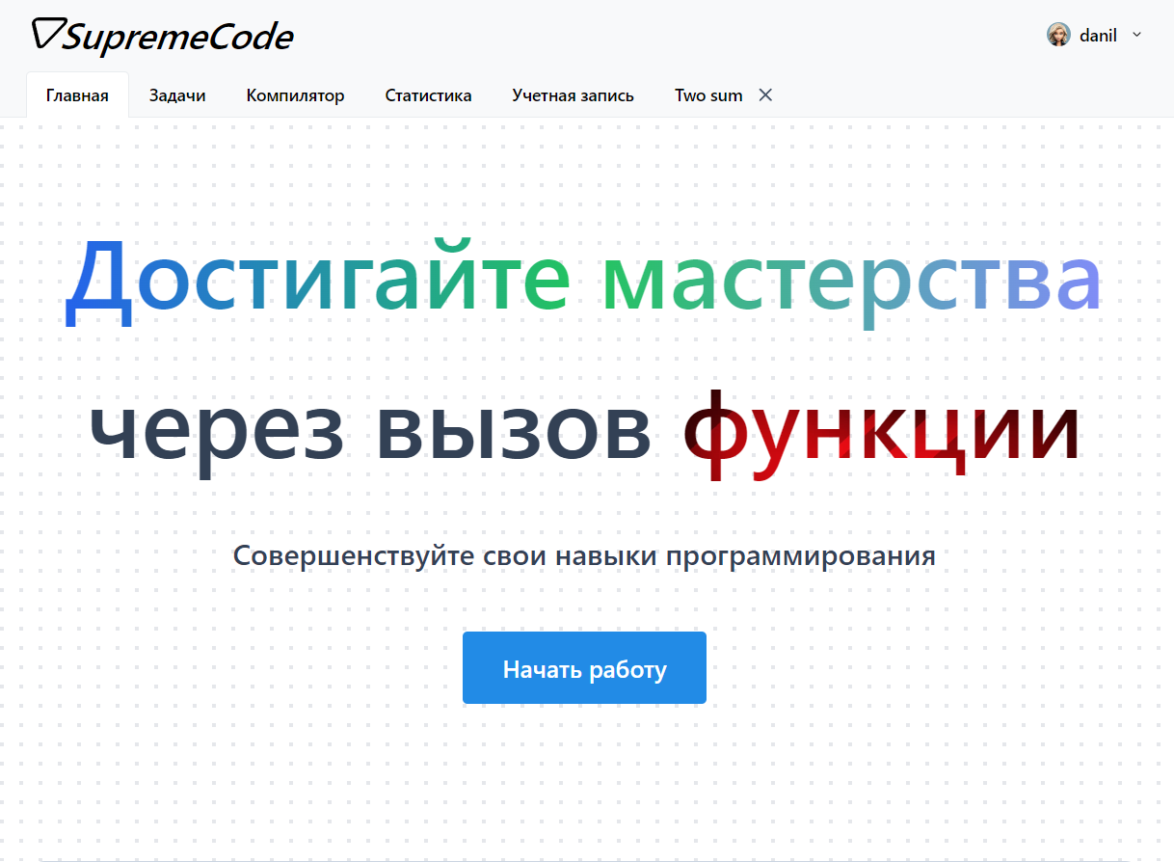
Notes:
Здесь рассказываю что такое платформы с алгоритмическими задачами по программированию (для тех кто не слышал про такие).
Такие платформы позволяют отрабатывать навыки решения алгоритмических задач.
Решение алгоритмических задач помогает программистам развивать логическое мышление. Эти задачи также готовят их к техническим собеседованиям, где такие умения часто проверяются работодателями.
(ДА, я начинаю с демонстрации фронта Своей платформы)

Slide 5
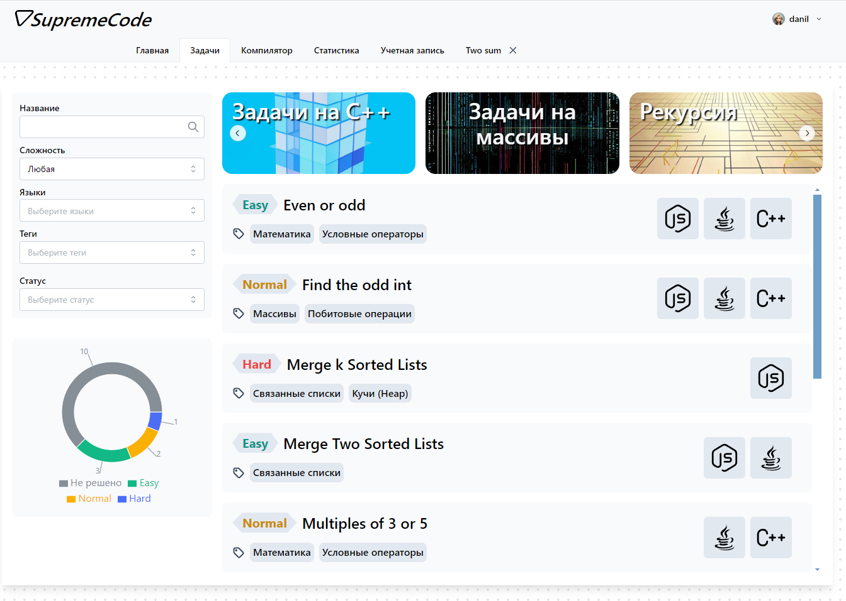
Notes:
Выбираем интересную задачу из списка.

Slide 6
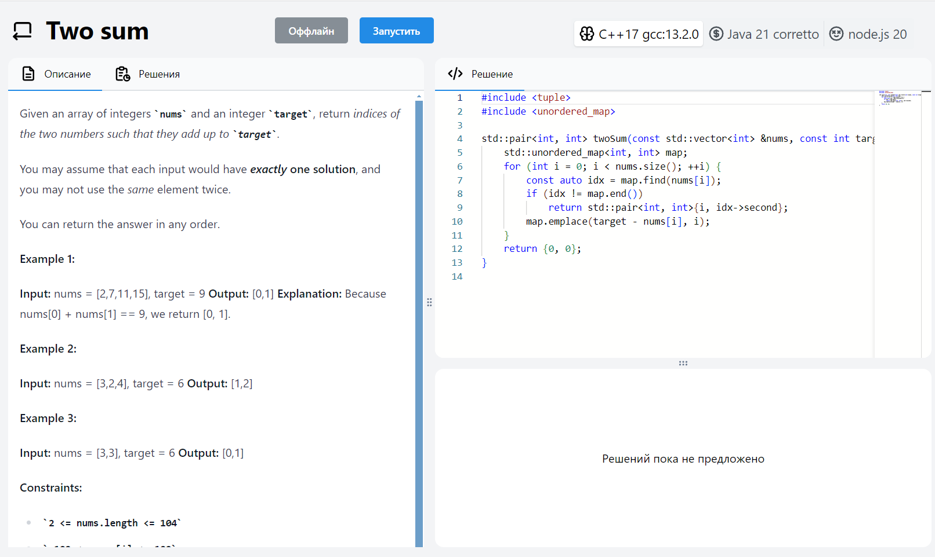
Notes:
Слева описание задачи с примерами входных и выходных значений. Справа редактор кода из VS Code, выбор языка программирования, результаты тестирования.

Slide 7
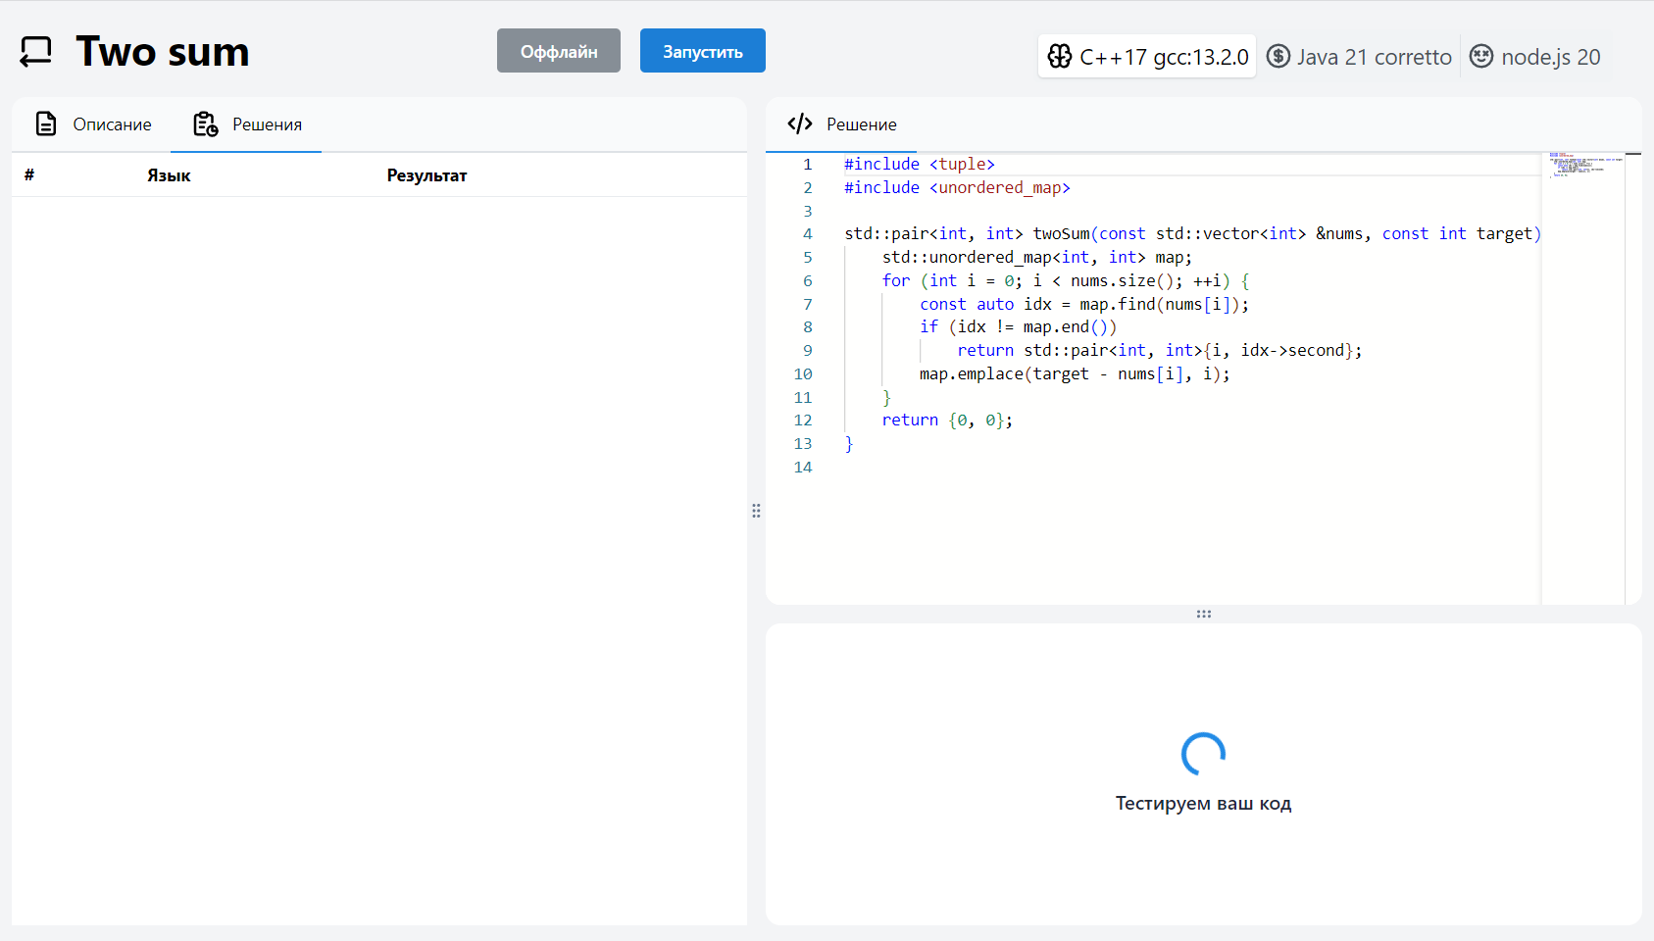
Notes:
Когда напрограммируем решение и нажмем кнопку запустить, код отправится на автоматизированное тестирования.

Slide 8
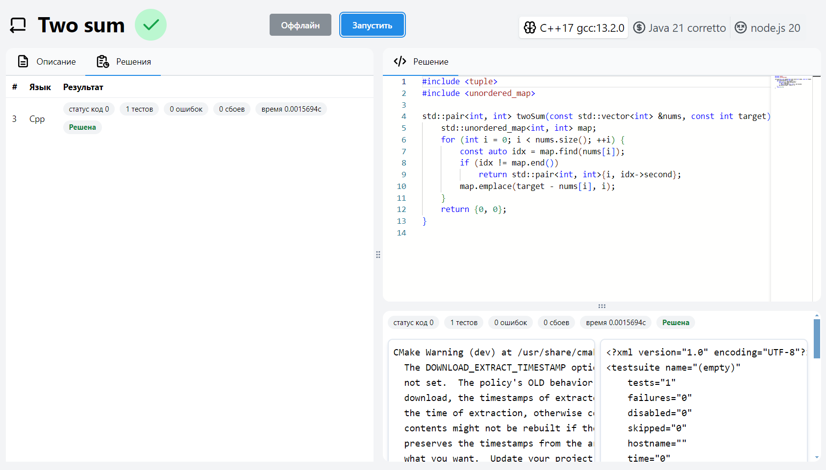
Notes:
Результаты тестирования прибыли, задача решена. На этом демонстрация платформы завершена. Стоит сказать, что это не все, что есть на платформе, но на демонстрацию всего семи минут не достаточно.
Теперь придется рассказать, что из продемонстрированного я спроектировал и написал сам.

Slide 9




Какая последовательность действий приводит к такому результату?
Кладем в очередь тестирования
Фронтенд
Решение в JSON по HTTP
Вебсервер
Kafka
Сохраняем решение
СУБД
Notes:
Пользователь через фронтенд отправляет запрос на тестирования на вебсервер
Вебсервер сохраняет решение в СУБД и кладет в очередь для тестирования - Очередь Apache Kafka может быть использована как точка горизонтального масштабирования - Также использование Kafka позволяет избежать потери сообщений и их дублирования

Slide 10




Какая последовательность действий приводит к такому результату?
Копируем в контейнер проект с задачей
Получаем
решение
Kafka
Test-Runner
Docker Engine
Кастомные образы с предустановленными библиотеками
C++
Java
JS
Файл с результатами тестов в универсальном формате
junit.xml
Notes:
3. Микросервис Test-Runner получает из очереди сообщений
4. Через http запросы к API Docker Engine создает контейнер по одному из трех кастомных образов
5. Копирует проект с задачей, запускает контейнер и ожидает завершения
6. В результате получаем файл в junit.xml

Slide 11
Результаты тестирования - пример junit.xml
<?xml version="1.0" encoding="UTF-8"?> <testsuite name="net.danil.TwoSumTest" time="0.05" tests="4" errors="0"
skipped="0" failures="0">
<testcase name="simpleTest" classname="net.danil.TwoSumTest" time="0.029"/> <testcase name="calcTest" classname="net.danil.TwoSumTest" time="0.001"/> <testcase name="randomTest" classname="net.danil.TwoSumTest" time="0.003"/> <testcase name="failTest" classname="net.danil.TwoSumTest" time="0.003"/>
</testsuite>
Notes:
В тестировании есть некий стандарт для формирования отчетов – junit.xml. По имени фреймворка тестирования для java. Вот так выглядит.

Slide 12
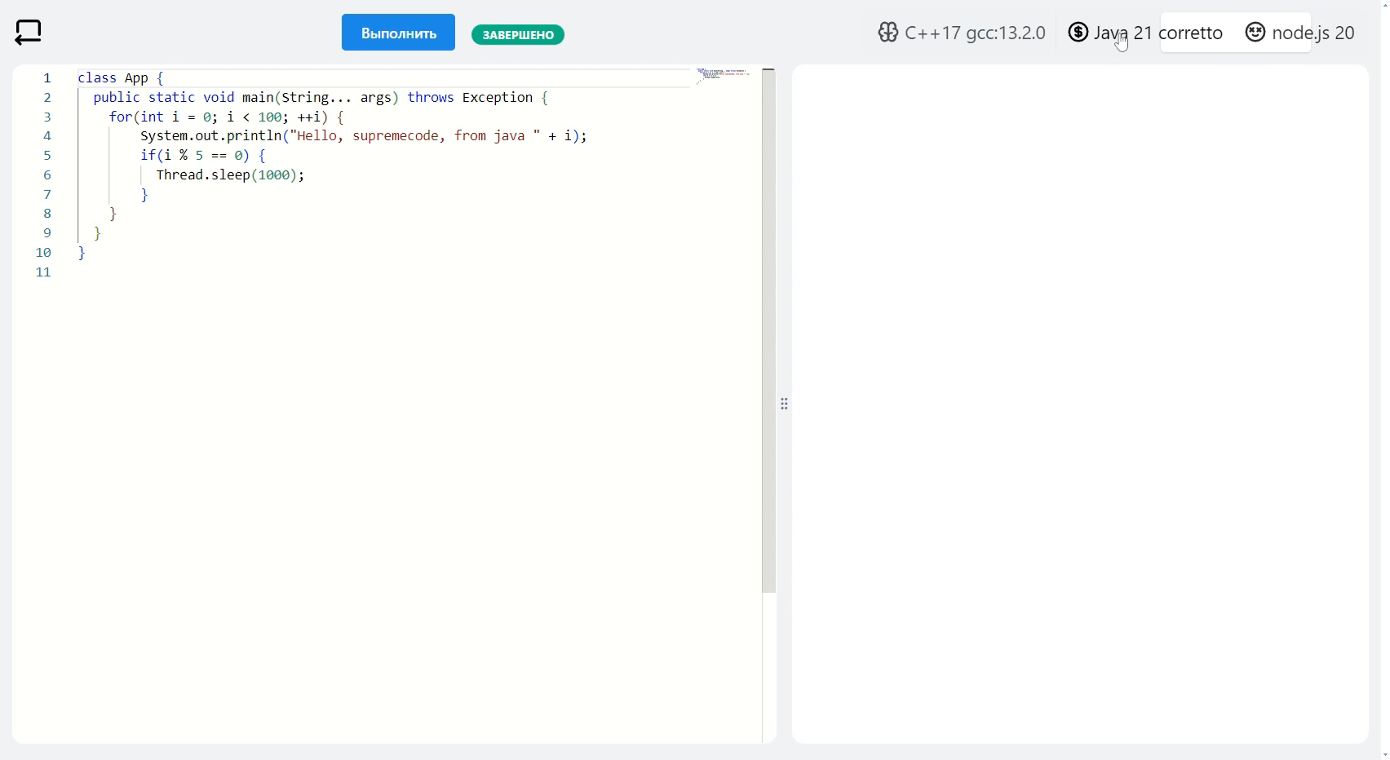
Запускайте свои программы онлайн
*видео
Вывод логов программы по мере выполнения.
Notes:
Добавил такую фичу, как онлайн компилятор, чтобы можно было экспериментировать со своим кодом.

Slide 13
Запускайте свои программы онлайн
Отправляем программный код
HTTP
Фронтенд
Вебсервер
Task-Runner
Docker Engine
Получаем поток сообщений с логами
C++
Java
JS
Notes:
Все еще проще, чем тестирование задач.

Slide 14
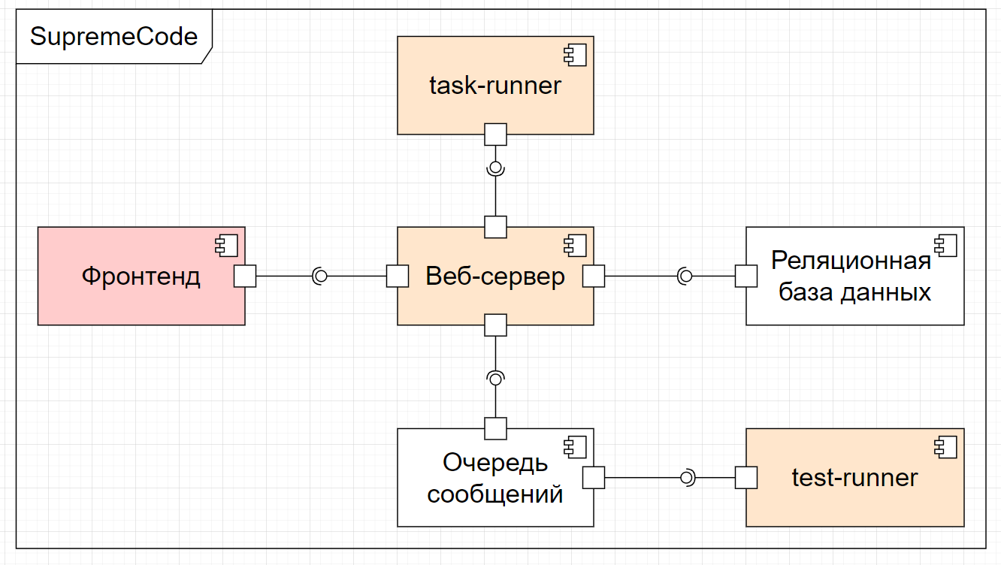
Диаграмма компонентов платформы
Notes:
Если посмотреть на платформу издалека, то получится вот такая диаграмма компонентов.

Slide 15
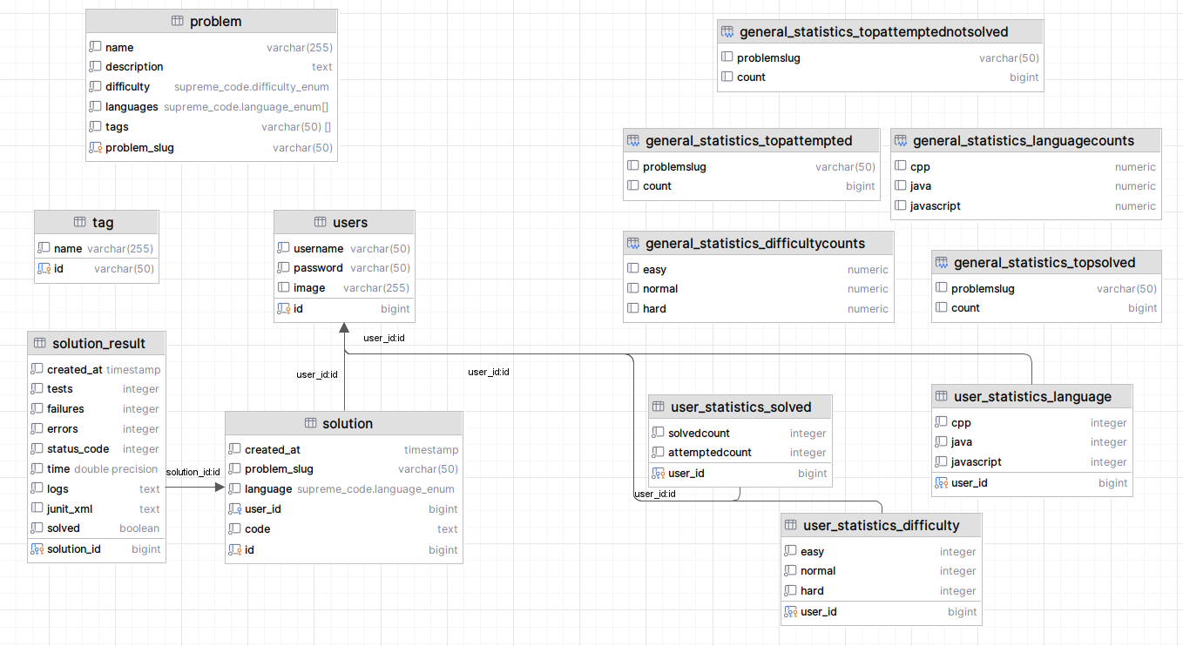
База данных
Основные сущности
Таблицы и представления для статистики
Notes:
БД довольно простая. Есть пользователь (в центре). Он решает задачи (таблица с решениями). Решения имеют результаты. Весь остальной шум – это таблицы и вьюхи для предоставления статистики по решению задач на платформе.

Slide 16
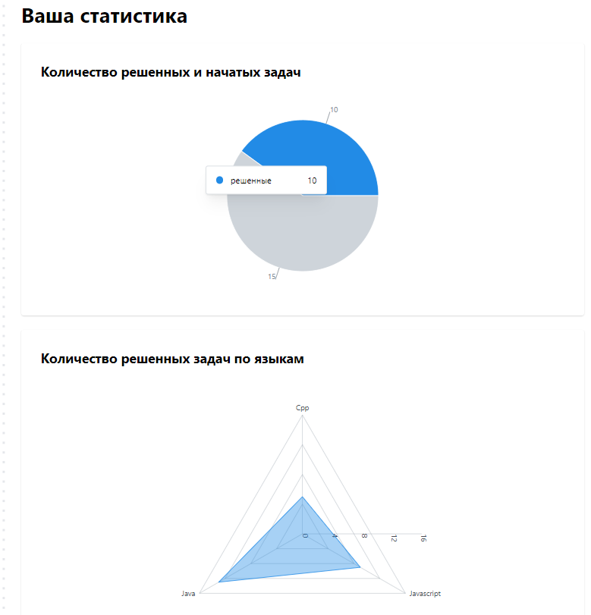
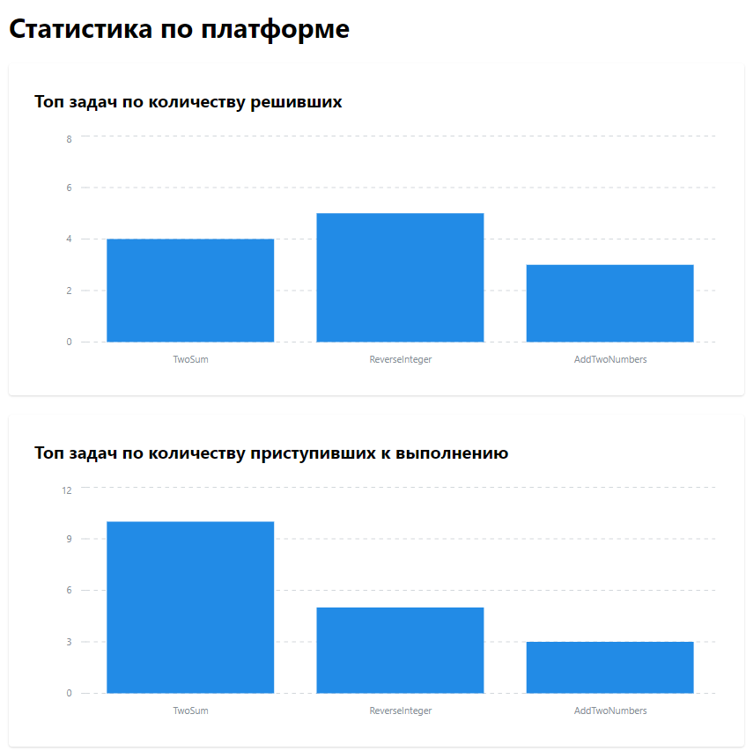
Предоставление статистики
Notes:
Ведется очень интересная статистика по решению задач пользователями, из которой пользователи могут извлечь для себя какую-то информацию.
Есть юзерская статистика и по платформе в целом. Первые два графика из восьми представлены на слайде.

Slide 17
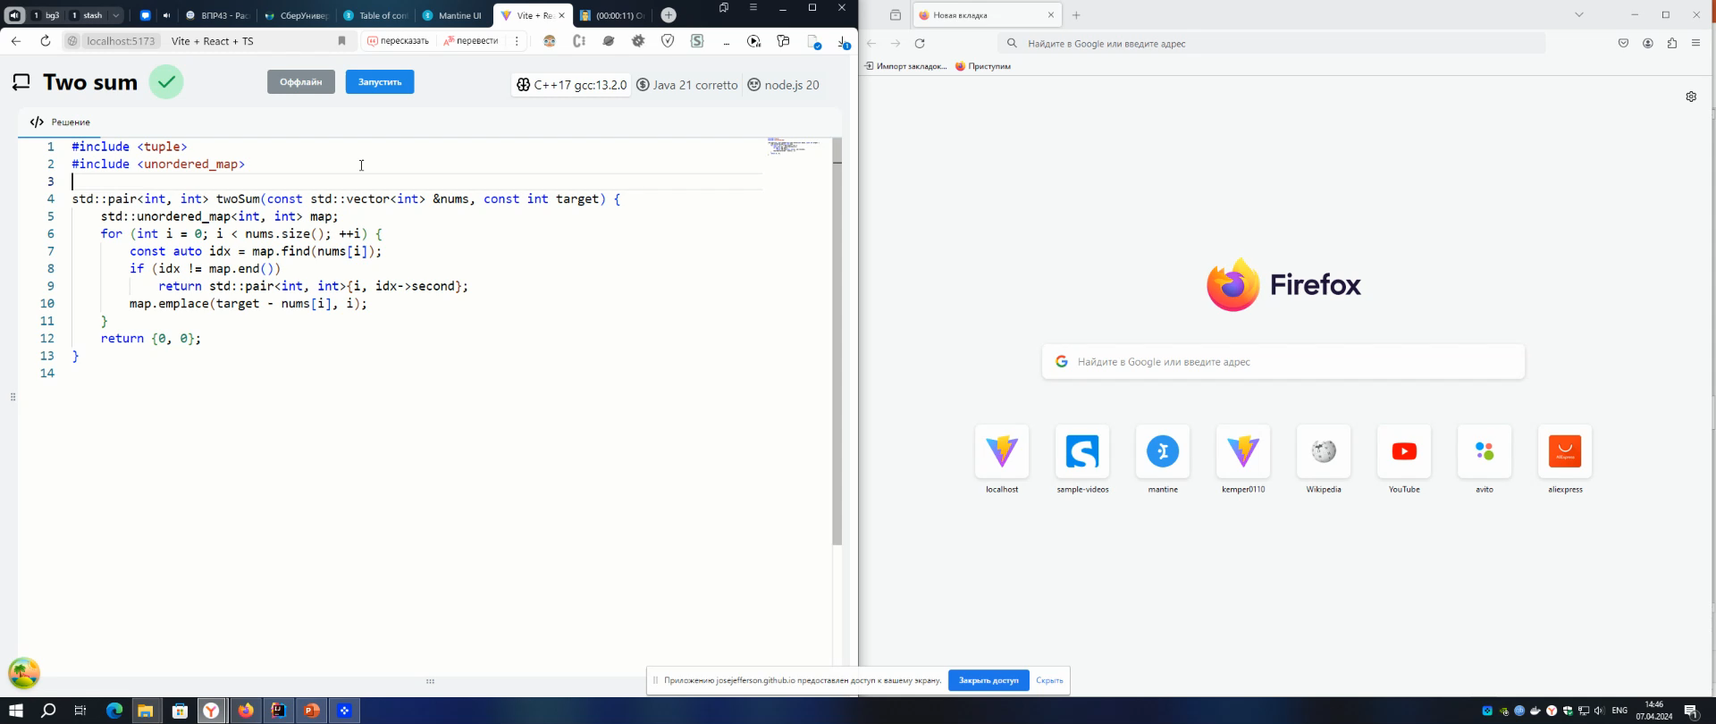
Пишите код совместно
*видео
Около-realtime совместное редактирование кода
Отображение курсора и выделенной области
Notes:
Есть такой видос, но вряд ли там можно что-то различить.

Slide 18
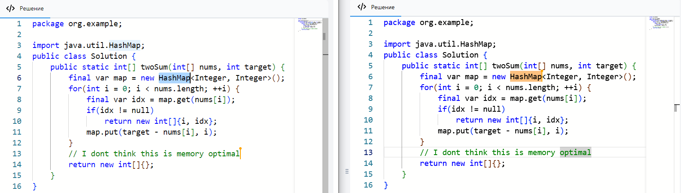
Придите к лучшему решению совместно
Если не можете решить задачу самостоятельно – позовите друга
Проведите лайв-кодинг интервью на алгоритмической задаче.
Notes:
Есть возможность совместного редактирования решения задач. Реализовано на вебсокетах.

Slide 19
Сравнение с существующими аналогами
Критерии | Наименование ПО
 | «LeetCode» | «CodeWars» | «Информатикс» | «SupremeCode»
Автоматизированная проверка решений задач | + | + | + | +
Запуск кода вне решения задачи | + | - | - | +
Добавление задач сообществом | - | + | - | +
Наличие русского языка | - | - | + | +
Наличие редактора кода | + | + | - | +
Совместное редактирования кода решения | - | - | - | +
Наличие теоретических материалов | + | - | + | -
Notes:
Читаю таблицу на все оставшееся время.

Slide 20
Заключение
Разработана онлайн-платформа с алгоритмическими задачами по программированию «SupremeCode»
Предоставление списка задач
Решение задач во встроенном редакторе кода
Автоматизированное тестирование
Совместное редактирования кода
Запуск программ вне решения задач
Добавление новых задач пользователями
Notes:
Читаю со слайда .

Slide 21
Спасибо за внимание!
Notes:
НЕ ЦЕНТРИРОВАТЬ

Slide 22
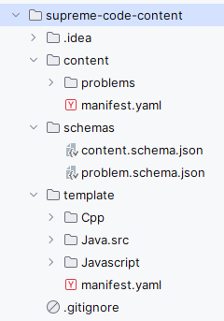

Хранение контента
Это отдельный репозиторий с контентом
Папка с контентом платформы.
Схемы для валидации файлов manifest.yaml
Шаблон для создания задачки копипастой

Slide 23
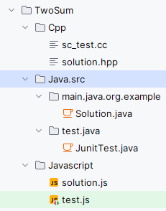
Как выглядит задача?
Реализация задачи на новом языке сводится к копированию папки языка из шаблона и переписывания тестов с одного языка на другой.
Папка каждого языка повторяет структуру проекта. Файлы типа pom.xml, package.json, CMakeLists уже лежат в образах, поэтому не указываются.
Содержатся исходники:
с шаблоном решения
с тестами
Структура проекта подразумевается довольно гибкой, но есть ограничения*.

Slide 24
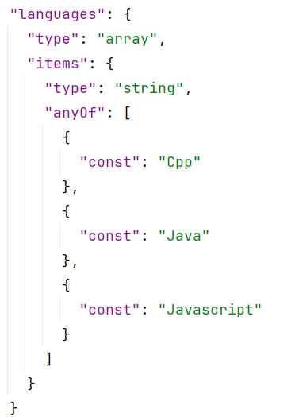
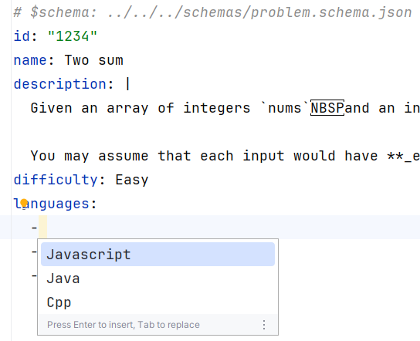
Как выглядит manifest.yaml
problem.schema.json
Ссылка на
схему валидации
manifest.yaml для задачи “Two sum”
Работает
autocomplete
Валидация файлов manifest.yaml через JSON Schema позволяет избежать ввода ошибочных данных

Slide 25
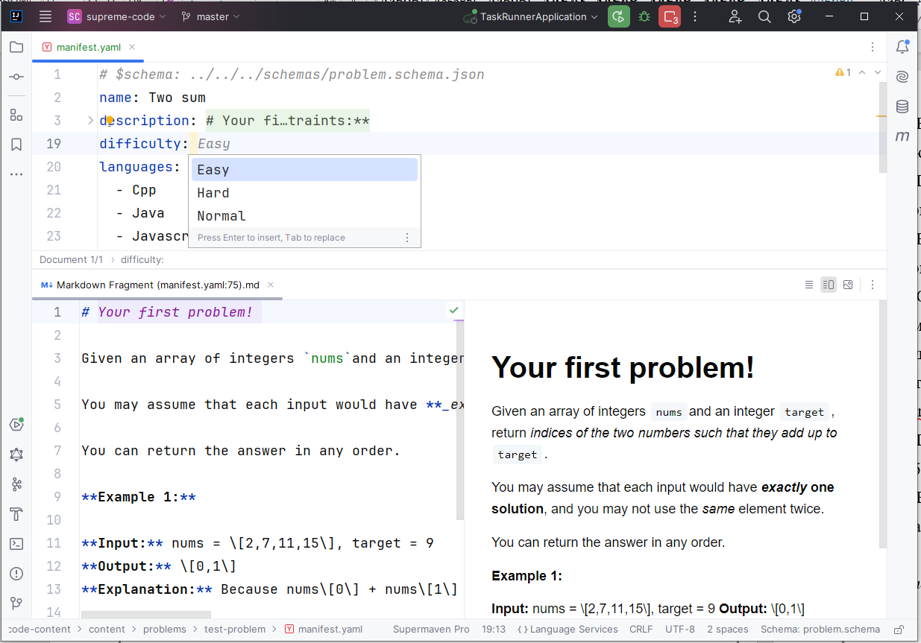
Редактирование задачи

Slide 26
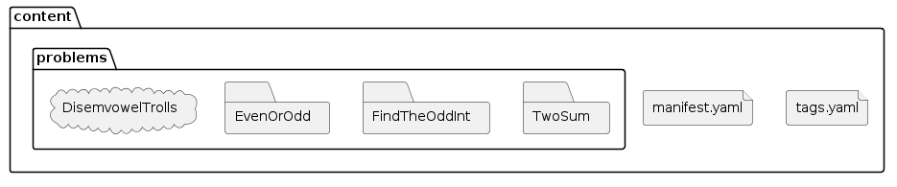
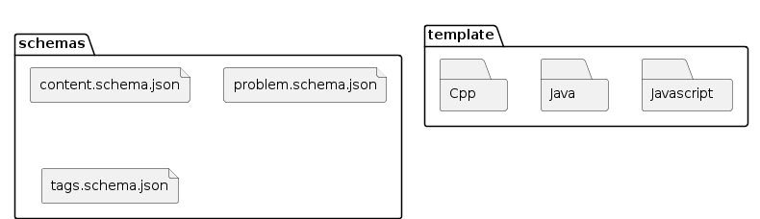
Добавление пользовательской задачи
Задачей может быть не простая директория, но git submodule

Slide 27
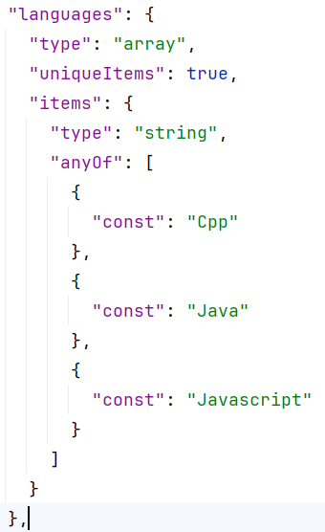
JSON Schema
Фрагмент из файла `problem.schema.json`,
описывающий структуру поля `langugages`.
Это массив с уникальными значениями, где значение может быть Cpp, Java или Javascript.

Slide 28

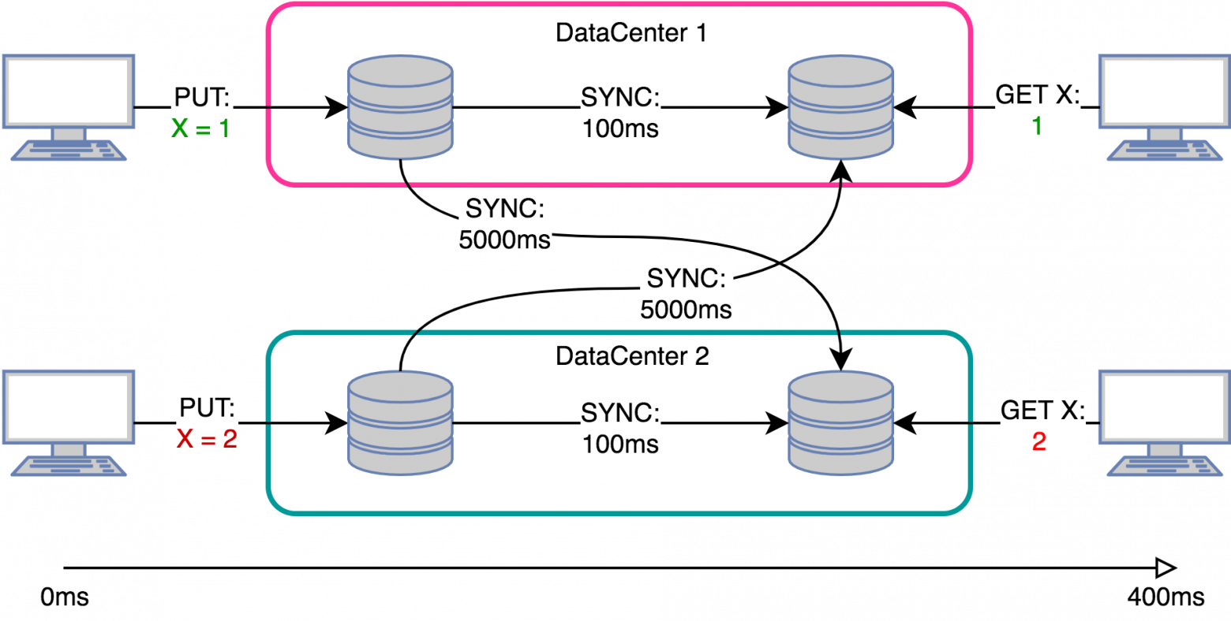
Совместное редактирование
Используются CRDT (Бесконфликтные реплицированные типы данных) из библиотеки Yjs

Slide 29
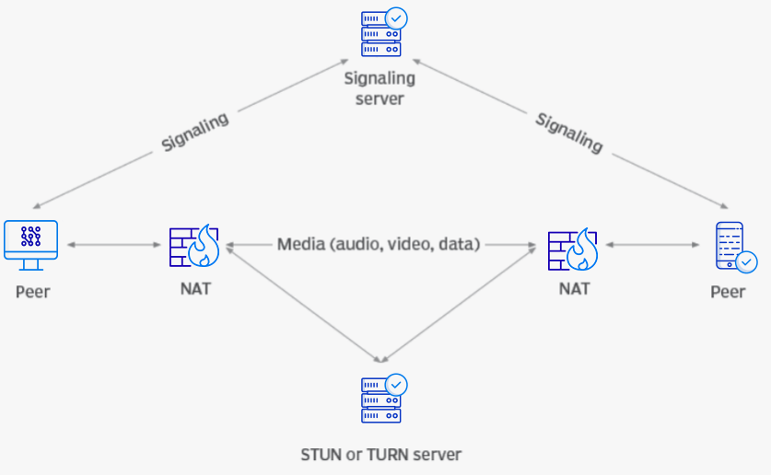
Совместное редактирование через WebRTC

Slide 30
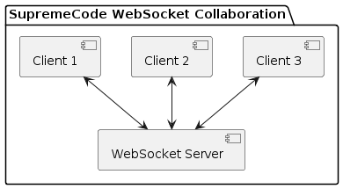
Совместное редактирование через WebSocket

Slide 31




Выбранные средства разработки
Notes:
Этот слайд скрыт. Мне не нравится перечислять используемые технологии, но если формально этот слайд нужно, то вот.

Slide 32
Возможности горизонтального масштабирования
Kafka
Группа test-runner
Test-Runner
Test-Runner
Один из исполнителей получит задачу на тестирование
Test-Runner
Test-Runner
Test-Runner
Test-Runner
Notes:
Как уже говорил, есть возможность горизонтально расширить систему, добавив больше исполнителей тестирования в группу.

Slide 33
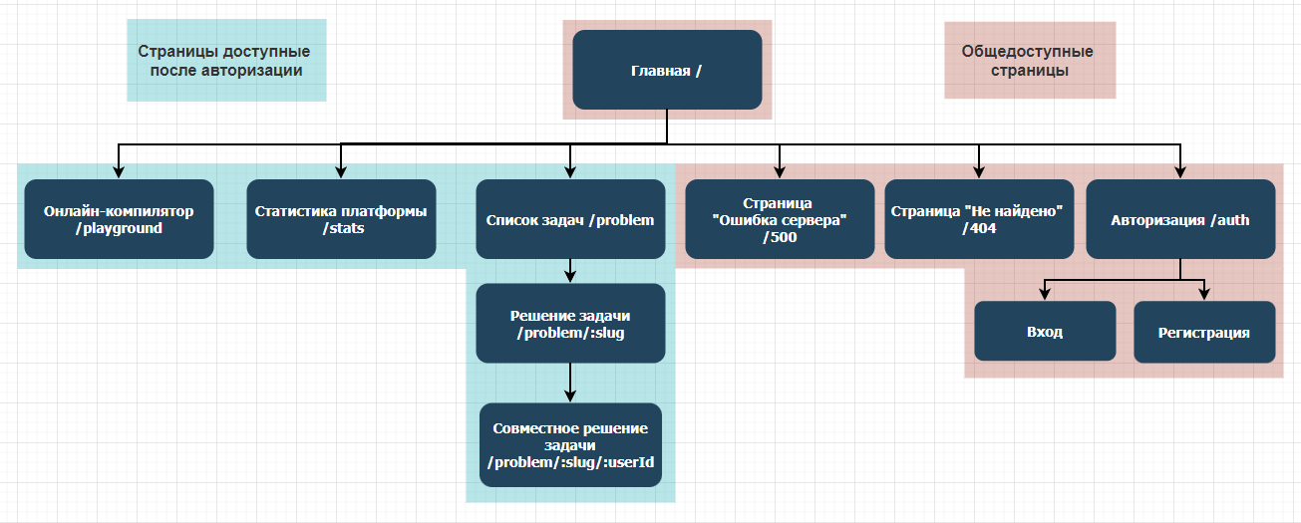
Карта сайта

Slide 34
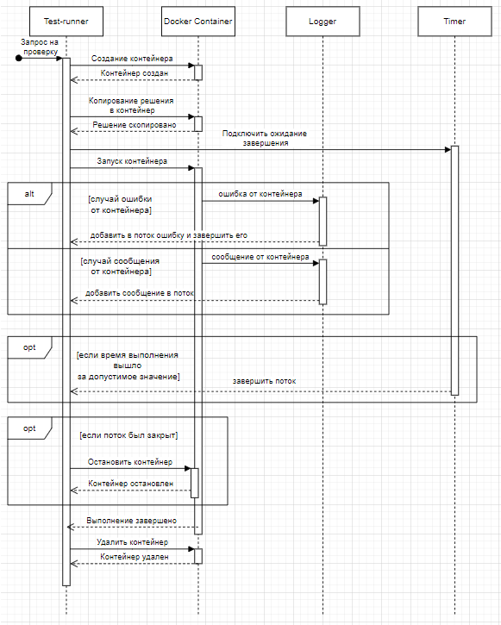
Алгоритм запуска тестирования решения

Slide 35
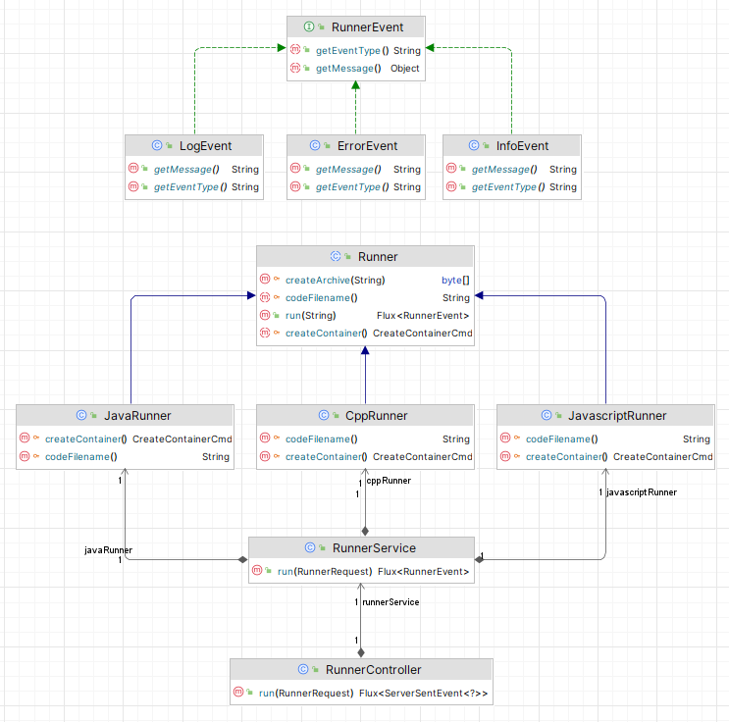
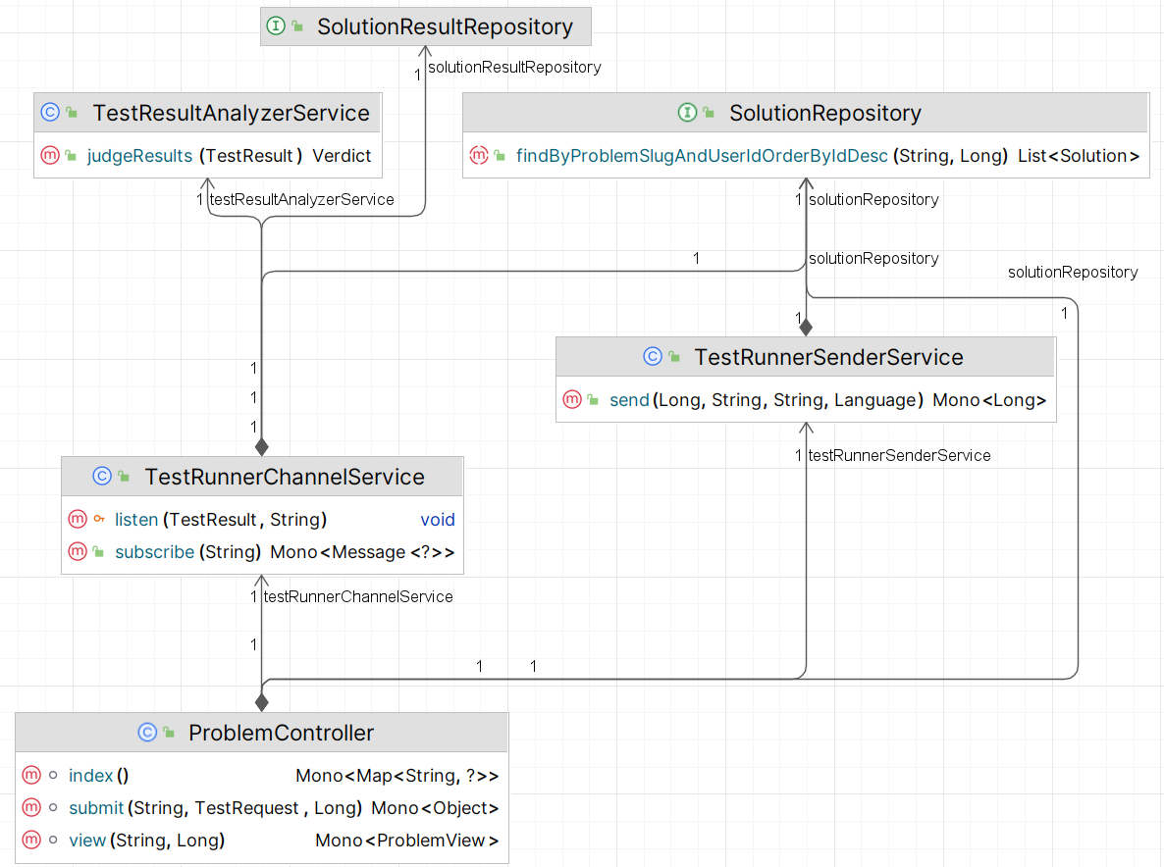
Диаграммы классов
Классы Task-Runner
Классы веб-сервера

